Slide 1
概率统计
习题课 三

Slide 2
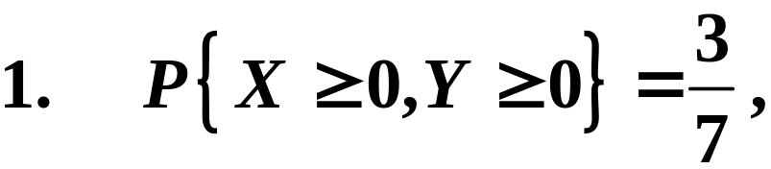
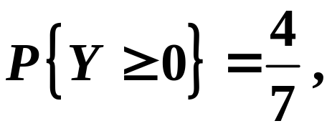
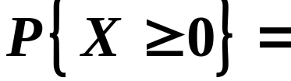

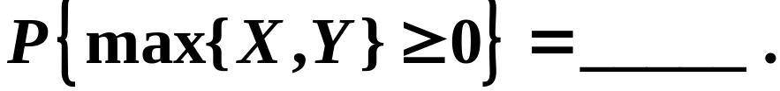
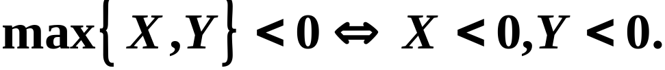
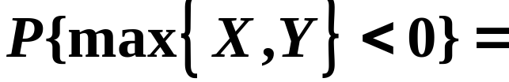

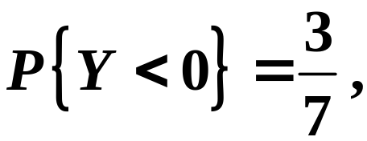
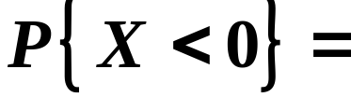
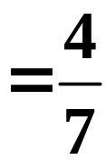

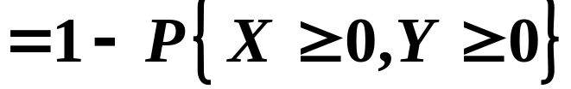
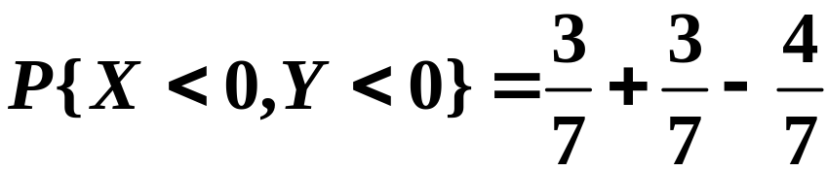
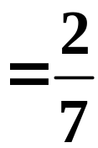
一、填空题
设
则
解
因为
所以
又因为
故

Slide 3








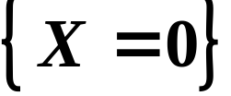
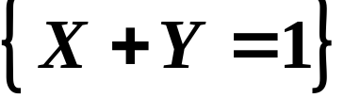






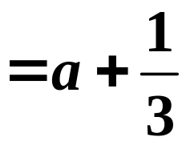
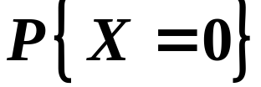





已知 的分布律为
且 与 独立 ,则
解

Slide 4
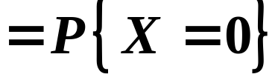

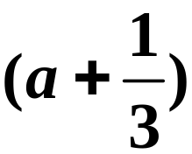


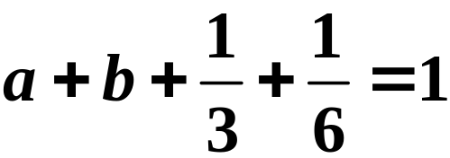
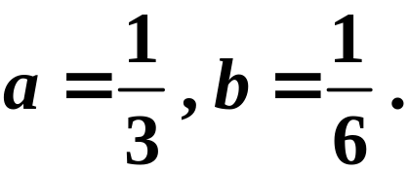
因为 与 独立 ,
所以
即
联立
得到

Slide 5











二、选择题
已知 相互独立 , 且分布律为
那么下列结论正确的是_____.
以上都不正确

Slide 6





解
因为 相互独立 ,
所以
故

Slide 7
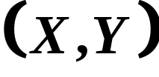


















设离散型随机变量 的联合分布律为
且 相互独立 ,则_______.

Slide 8

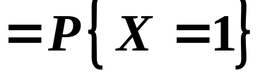

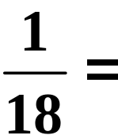
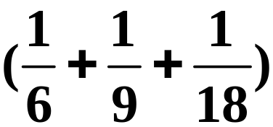
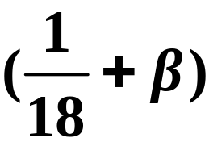

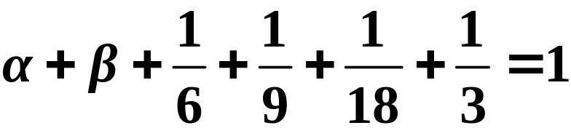
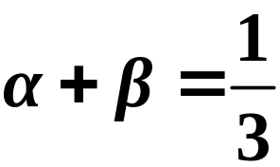
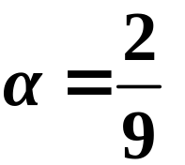
解
因为 相互独立 ,
所以
即
解得
又因为
或者
故

Slide 9
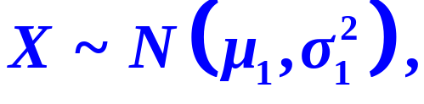
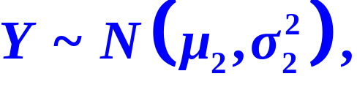








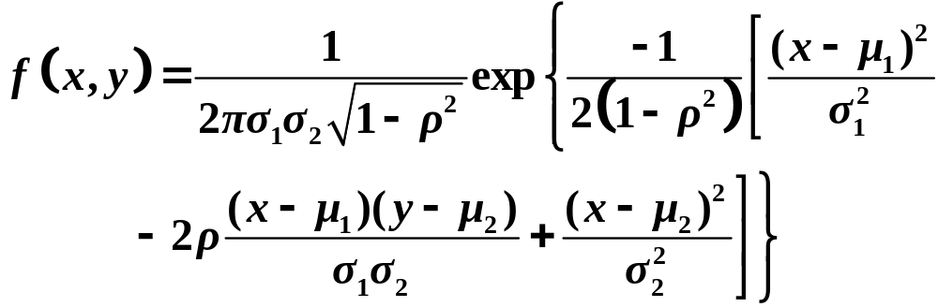
设
那么
的联合分布为_____.
二维正态分布,且
二维正态分布,且 不定
当 相互独立时 , 则 的联
合分布为 .
未必是二维正态分布
以上都不对

Slide 10
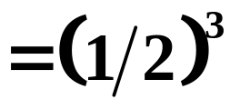


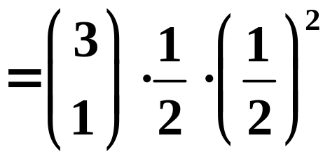


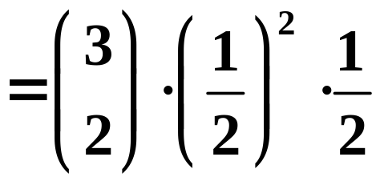


三、解答题
1. 把一枚均匀硬币抛掷三次,设X为三次抛掷中正面出现的次数, 而 Y 为正面出现次数与反面出现次数之差的绝对值, 求 (X ,Y) 的分布律与边缘分布 .
解
( X, Y ) 可取值 (0,3) , (1,1) , (2,1) , (3,3)
P{X=0, Y=3}
P{X=1, Y=1}
=3/8
P{X=2, Y=1}
=3/8
P{X=3, Y=0}

Slide 11
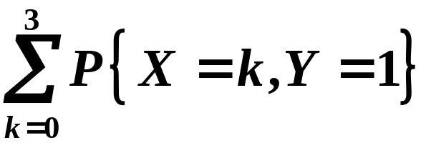
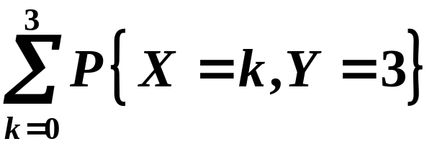
(X ,Y) 关于 X 的边缘分布
P{X=0}=
P{X=0, Y=1}+P{X=0, Y=3}
=1/8,
P{X=1}=
P{X=1, Y=1}+P{X=1, Y=3}
=3/8,
P{X=2}=
P{X=2, Y=1}+P{X=2, Y=3}
=3/8,
P{X=3}=
P{X=3, Y=1}+P{X=3, Y=3}
=1/8.
(X ,Y) 关于 Y 的边缘分布
P{Y=1}=
=3/8+3/8=6/8,
P{Y=3}=
=1/8+1/8=2/8.

Slide 12
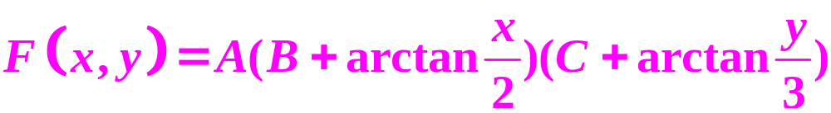
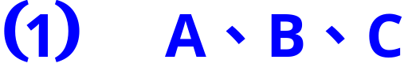
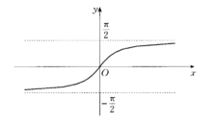
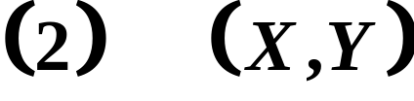
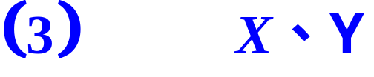
设二维连续型随机变量 的联合分布函数为
求 的值 ,
求 的联合密度 ,
判断 的独立性 .

Slide 13

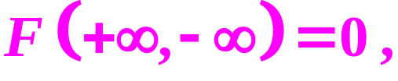
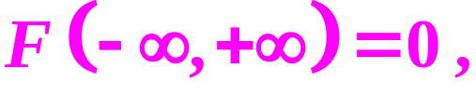
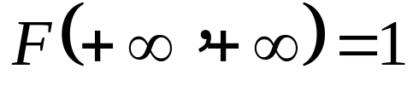
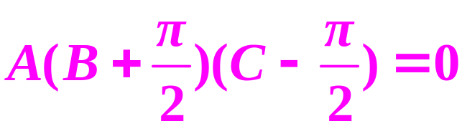
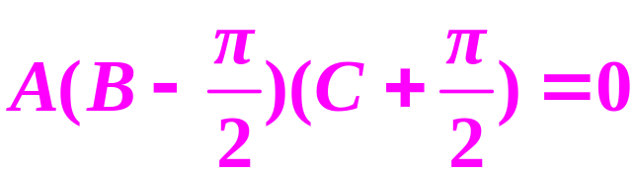
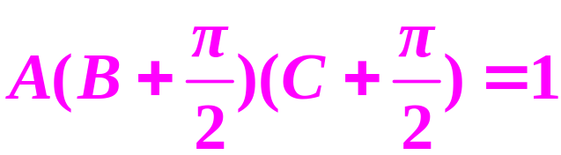
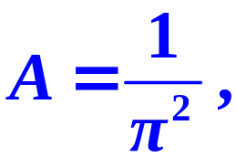
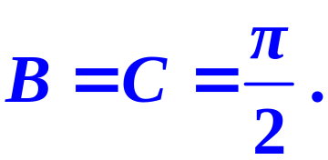
解
由
得到
解得

Slide 14
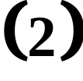









的联合密度为

Slide 15







可见
故 相互独立 .

Slide 16







可见
故 相互独立 .

Slide 17








设 相互独立且服从 ,求方程
有实根的概率 ,并求当 时这
概率的极限.
解
相互独立且服从 ,
所以
的联合密度为
方程 有实根的概率为

Slide 18











Slide 19





当 时,

Slide 20





当 时,

Slide 21




因而
可见

Slide 22







4. 设(X,Y)的概率密度是
求 (1) A的值 (2) (X,Y)的分布函数 (3) 两个边缘密度.
解 (1)
故
A =24.

Slide 23









解 (2)
积分区域
区域
当 时,
不论 还是 ,
都有
暂时固定

Slide 24





当 时,
当 时,

Slide 25







当 时,
当 时,

Slide 26





当 时,
当 时,

Slide 27





综上

Slide 28




暂时固定
解
(3)
当 时
当 时,

Slide 29



当 时,
综上 ,
注意取值范围

Slide 30





解 (2)

Slide 31

综上 ,
注意取值范围

Slide 32



5. 设 (X,Y ) 的概率密度是
(1) X 与Y 是否相互独立?
(2) 求
(3) 求 概率密度.
解
(1)
因为
所以 X 与Y 不独立 .

Slide 33





(2)
当 时,
故
暂时固定

Slide 34





当 时,
故
暂时固定

Slide 35






暂时固定
(3)
Z=X+Y 的密度函数为

Slide 36







当 时,
当 时,
当 时,

Slide 37




四、证明题
在区间 [0,1]上随机地投掷两点,试证这两点间的距
离的密度函数为
证明
设这两个随机点分别为 X , Y ,
则有
于是 X , Y 的概率密度
分别为

Slide 38





因为 X , Y 相互独立 ,
所以 X , Y 的联合密度为
这两个随机点 X , Y 的距离为 .
Z 的分布函数为
暂时固定

Slide 39













当 时,
当 时,
当 时,
当 时,

Slide 40



当 时,
综上

